Slide 1
Інтерактивна карта криміногенної ситуації в місті
(InterCrimeMap)
Доцент кафедри автоматизованих систем
обробки інформації та управління ФІОТ
Ковалюк Тетяна Володимирівна

Slide 2
Ідея проекту
Відчуття безпеки є однією з базових потреб людини. Для її забезпечення необхідно володіти інформацією про криміногенну ситуацію в місті.
Даний проект присвячений розробці комплексу задач для перегляду та аналізу статистичних даних про криміногенну ситуацію в місті у реальному часі, зображення криміногенних місць міста та прогнозування злочинності.

Slide 3
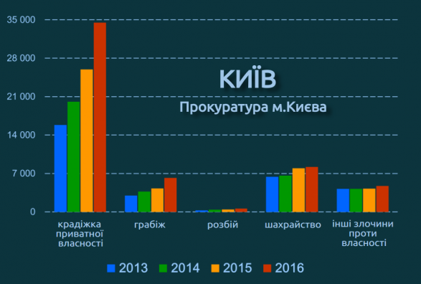
Опис проблеми
Столиця криміналізується більше, чим загалом Україна.
Злочини проти особи – умисне вбивство, тілесні ушкодження різного ступеню тяжкості. По Києву кількість зареєстрованих кримінальних правопорушень проти особи зросла на 18%, а по Україні, навпаки, впала на 38% у порівнянні з 2013р.
У порівнянні з 2013 кількість злочинів проти власності по Києву в 2016 році зросла на 83%, по Україні – на 15%. Якщо порівнювати 2016 і 2013 роки, то «Крадіжка приватної власності» по Україні зросла на 29%, по Києву – на 118%.
Грабіж та розбій. По Києву показники 2016 року по відношенню до 2013 року: +109% та +123%. По Україні: +6% та +29%.

Slide 4
Опис програмного продукту
Бізнес логіка програмної системи
зображення карти небезпечних районів і вулиць міста Києва;
пошук безпечних маршрутів;
формування повідомлень про рівень безпеки місця перебування користувача
прогнозування злочинності в конкретному місці Києва.

Slide 5
Принцип роботи програми
Користувач системи матиме можливість переглядати карту, на якій відмічено маркерами, які правопорушення сталися за конкретною адресою. За замовченням, відображатимуться всі типи правопорушень за останній місяць, але користувач системи зможе переглянути дані за обраний період обраного типу.
Користувач системи матиме можливість будувати маршрути свого руху з найменшими загрозами щодо правопорушень
Користувач системи матиме можливість переглядати статистичні дані у вигляді діаграм. За замовченням, відображатимуться дані за останній місяць, але користувач системи зможе переглянути дані за обраний період.
Користувач системи матиме можливіть завантажити звіт у файлі, в якому будуть упорядковані дані про правопорушення. За замовченням, дані у звіті будуть сформовані за останній місяць, але користувач системи може обрати інший період.
Користувач системи матиме можливість переглядати прогноз правопорушень, що будуть вирахувані системою. За замовченням, прогноз будуватиметься на наступний місяць, але користувач зможе обрати інший період часу.

Slide 6
Конкуренти
 | СityScale | zloch.in.ua | "Моя поліція" | InterCrimeMap
Карта з маркерами | + | - | + | +
Теплова карта | - | + | + | +
Прогнозування | - | - | - | +
Статистичний аналіз | - | - | + | +
Фільтри | - | + | - | +
Перегляд даних за період | - | - | + | +

Slide 7
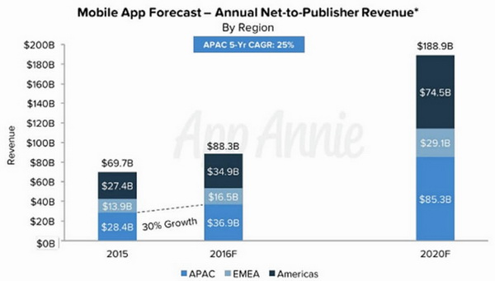
Ринок
За оцінками AppAnnie, ринок мобільних додатків очікує значне зростання - з $ 70 млрд в 2015 році до $ 189 млрд в 2020.
Користувачі проводитимуть в мобільних додатках на 114% більше часу до 2020 року, а мобільні ігри буду приносити 55% всіх доходів.
Основна частина доходів припадатиме розробникам ігрових додатків.

Slide 8
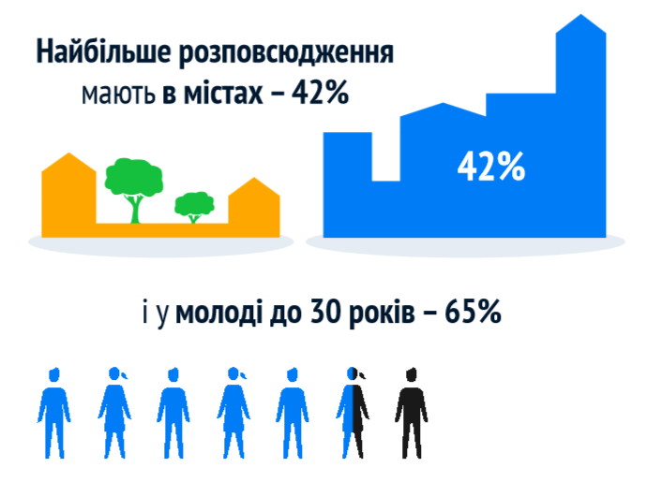
Ринок
10 тисяч жителів Дніпра користуються додатком «Моя поліція»
Смартфонами в Україні користуються 59% користувачів у віці 18-30 років і 41% у віці 18-50 років
Кількість смартфонів серед користувачів мобільного зв’язку, під’єднаних до Інтернету, потроїлася за два роки.
З 2013 року кількість користувачів смартфонів в Україні зросла на 150%.
Серед молоді (особи у віці до 30 років) 65% користуються смартфонами.
Лише третина (34%) у сегменті 30-39 років користувалися смартфонами в 2015 році, а зараз їх — вже 51%.
У сегменті 40-49 років рівень користування смартфонами становить 32%

Slide 9
Бізнес модель
Мета | Покращити безпеку жителів міста
Клієнти | Хто вони? | Жителі міста
 | Що можна їм запропонувати? | Мобільний додаток для оперативного в реальному часі відстеження криміногенної ситуації у вибраному користувачем районі міста в будь-який час
 | Як їх утримати? | Інтеграція з соціальними мережами. Мобільні розсилки або push-повідомлення Додаток можна використовувати в ролі картки для накопичення знижок або бонусів. Автоматичне оновлення версій додатка та БД Звукове и відео супроводження Мовна локалізація за запитом користувача
Продукт | Канали збуту | Див. маркетингову стратегію (слайд 10)
Прибуток | Як зароблятимемо? | Продаж стартапа Продаж послуг мобільного додатка Виручка з одного користувача Платні подписувачі
 | Джерела отримання прибутку | Кількість зареєстрованих користувачів Кількість послідовників в соц. мережах Кількість скачувань додатку Розмір email бази Кількість переглядів сайту (якщо це не рекламна модель) Час на сайті

Slide 10
Бізнес модель
Ресурси | Що потрібно для досягнення мети? | Команда фахівців Інвестиції
 | Де знаходяться ресурси | Бізнес-інкубатори Бізнес-акселератори Венчурні фонди Спонсори Краудфандинг
 | Як їх отримати | Подавайте заявки, вивчайте пропозиції інвесторів народні кошти на розвиток проектів через краудфандингові платформи
Партнери | Хто може стати нашими партнерами? | ІТ відділи поліції Міністерство внутрішніх справ Міська адміністрація
 | Як їх залучити? | Гаряча лінія Соціальні мережі Пошук корисних контактів в Інтернеті

Slide 11
Маркетингова стратегія
Платний додаток (Paid) - додаток має фіксовану вартість.
Покупки всередині програми (In-App) - оплата за доповнення до додатка. Наприклад, в сервісних додатках - за розширені функції.
Реклама - дохід за покази і переходи з застосування. Іноді, за мотивацію користувачів до скачування іншої програми або інші дії.
Продажі товарів і послуг поза додатку, за допомогою карти або через єдиний кабінет сервісу.
Безоплатне застосування з можливістю установки додаткових функцій за плату (наприклад, забезпечення ескорт-охорони)
Мобільний рітейл
Мобільний додаток з підпискою (фільм, новини, музика, ігри тощо)

Slide 12
Поточна ситуація
Уже готова демо версія застосування, в якому працює вище згаданий функціонал. Окрім цього, реалізована можливість вивантаження статистики по кількості злочинів за вибраний період часу і по району. Це застосування є тільки в презентаційній версії і його цільовою аудиторією є жителі міста.
Зараз наша пріоритетна мета - це розробка моделі прогнозування злочинів для поліції.
Вона допоможе:
Знизити кількість правопорушень і як наслідок підвищити рівень життя жителів міста;
скоротити кількість бюджетних коштів, що виділяються на охорону правопорядку (за рахунок запобігання скоєнню злочину);
завдяки зниженню рівня злочинності збільшити кількість інвестицій в розвиток міста, зокрема його інфраструктури;
притягнути іноземних туристів.

Slide 13
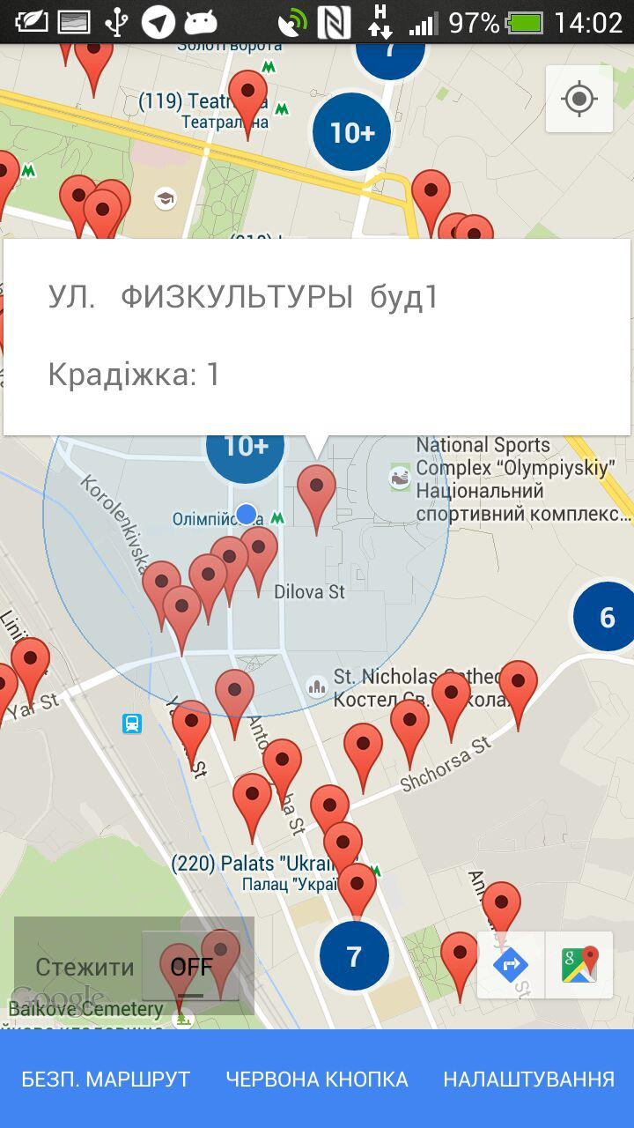
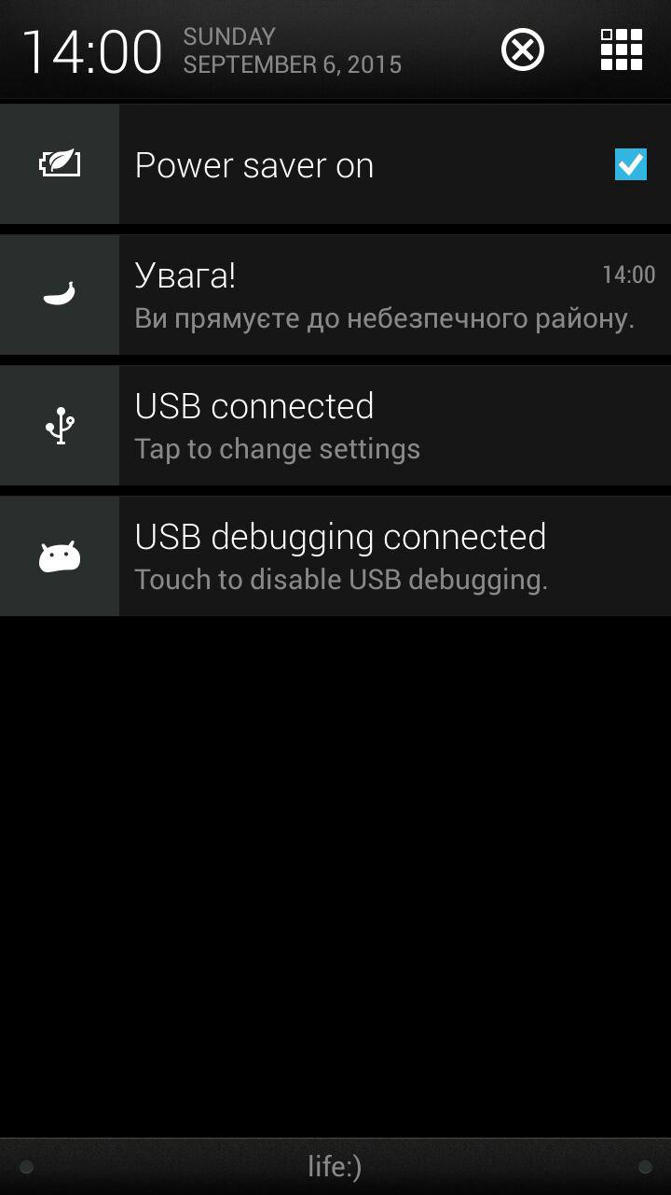
Поточна ситуація. Скріншоти програми

Slide 14
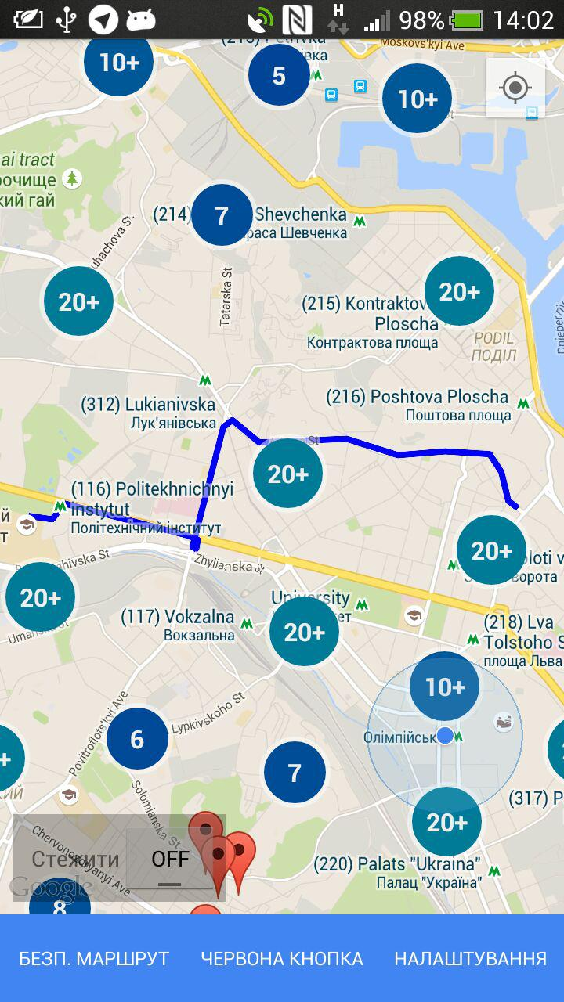
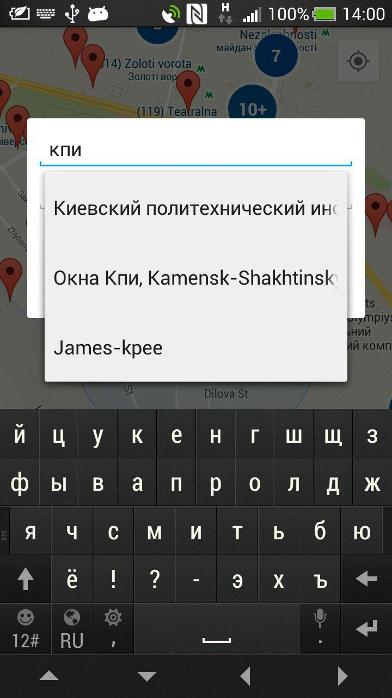
Поточна ситуація. Скріншоти програми

Slide 15
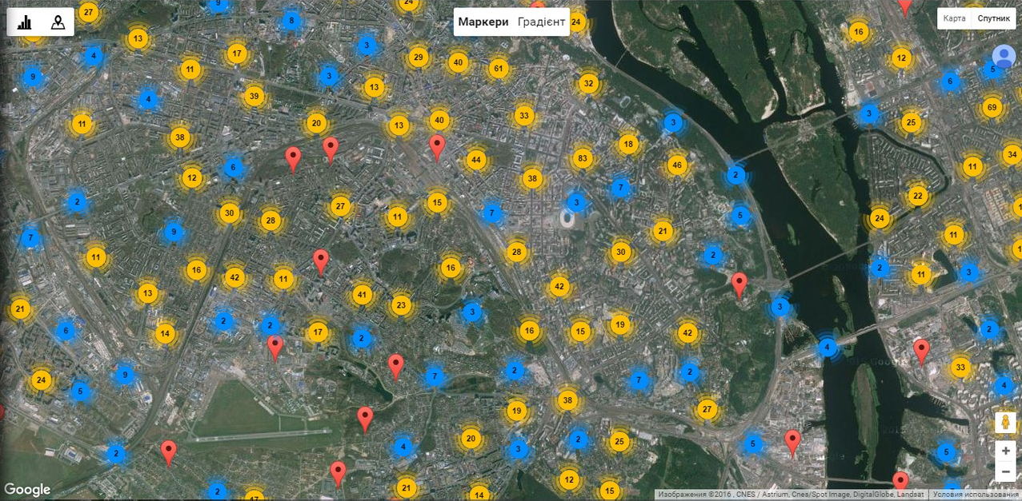
Поточна ситуація. Скріншоти програми

Slide 16
Команда проекту
Матриця відповідальності
Роботи проекту | Менеджер проекту | Веб-програміст | Веб-дизайнер, констуктор БД | Тестувальник
Розробка бізнес плану | З, В | У, Вик | У | У
Опис бізнес задач | З, В | У, Вик | У | У
Діаграма WBS | З, У | У, Вик | У | В, Вик
Діаграма OBS | З, У | В, Вик | У | У
Сітьовий графік | З | У | В, Вик | У
Розробка бази даних | У | В, Вик | У, Вик | З, У
Побудова дерева цілей проекту | З, В | У, Вик | У | У
Планування ресурсів | З, У | У | В, Вик | У
Бюджет проекту | З, В | У, Вик | У | У
Ризики та їх запобігання | З, У | У | В, Вик | У
Аналіз реалізуємості проекту | З, В | У, Вик | У | У
Написання коду | У | З,В, Вик | У | З, В, Вик
Розробка дизайну | З, В | У, Вик | У, Вик | ,У
Створення документація | З, В, У | В, Вик, У | В, Вик,У | В, Вик,
З – затверждує, У – узгоджує, В – відповідальний, Вик - виконавець

Slide 17
Фінансові показники
Кошторис витрат проекту
Стаття витрат | Зар. платня (у. е.) | Разом (у. е.) | %
Програміст | 2000,00 | 2000,00
Дизайнер | 2000,00 | 2000,00
Тестувальник | 1500,00 | 1500,00
Менеджер проекту | 2500,00 | 2500,00
Разом ЗП |  | 8000,00
Податок на дохід ФО |  | 1440,00
Єдиний соц. внесок |  | 2367,00 | 30
Разом ФОТ +відрахування |  | 11807,00
Коеф. Невизначеності (ризики) |  | 2361,40 | 20
Накладні |  | 3542,10 | 30
Разом витрати |  | 17710,50
Прибуток |  | 4427,63 | 25
 | Всього | 22138,13

Slide 18
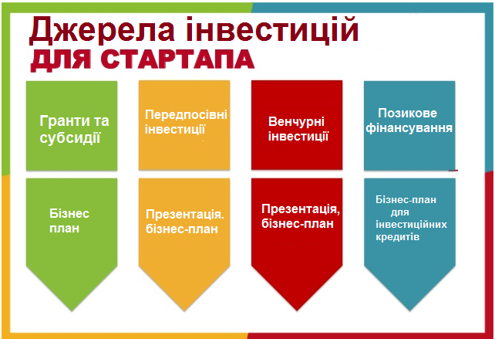
Пропозиції інвестору

Slide 19
Дякую за увагу!
Ковалюк Т.В.,
доцент кафедри АСОІУ, ФІОТ
tetyana.kovalyuk@gmail.com
0502271172

